Slide 1

Презентация краткосрочного проекта «Огород на окне» в подготовительной группе «Радуга»
Выполнила: воспитатель Кулешова Елена Сергеевна

Slide 2
О проекте
Вид проекта: познавательно-исследовательский
Участники проекта: дети подготовительной группы, родители воспитанников, воспитатель группы
Срок реализации проекта: краткосрочный
Формы работы: игровая, познавательная, продуктивная, работа с родителями

Slide 3
Актуальность проекта:
С самого рождения ребенок является первооткрывателем, исследователем того мира, который его окружает. А особенно ребенок – дошкольник. Китайская пословица гласит: «Расскажи – и я забуду, покажи – и я запомню, дай попробовать и я пойму». Так и ребенок усваивает все прочно и надолго, когда слышит, видит и делает сам.
Дети дошкольного возраста в недостаточной степени имеют представления о растениях, о условиях необходимых для их роста .
Проект направлен на расширение и обобщение знаний о культурных огородных растениях. Научившись понимать состояние растений, ребенок будет видеть в зеленом ростке особое живое существо, жизнь которого целиком зависит от того, получает он уход или нет.
Таким образом, решаются задачи познавательно-исследовательского, социально-личностного, эстетического развития ребенка. Дети любят действовать. Приобщение к посильному труду по уходу за растениями – это развитие таких качеств, как ответственность за выполнение поручения, за полученный результат, обязательность, целеустремленность.

Slide 4
Цель проекта: создание условий для познавательно-исследовательской деятельности с детьми по экологическому воспитанию.
Задачи проекта:
1. Обобщить и расширить знания дошкольников о том, как ухаживать за растениями в комнатных условиях.
2. Сформировать у детей понятие о тесной взаимосвязи природы и человека: человек выращивает и ухаживает за растениями, растения вырастают, радуют человека своей красотой, кормят своими плодами.
3. Обобщать представление детей о необходимости света, тепла, влаги почвы для роста растений.
4. Развивать познавательные и творческие способности детей.
5. Формировать осознанно-правильное отношение к природным явлениям и объектам.
6. Воспитывать бережное отношение к своему труду, и труду взрослого.
7. Привлечь родителей к активному сотворчеству во время проекта.

Slide 5
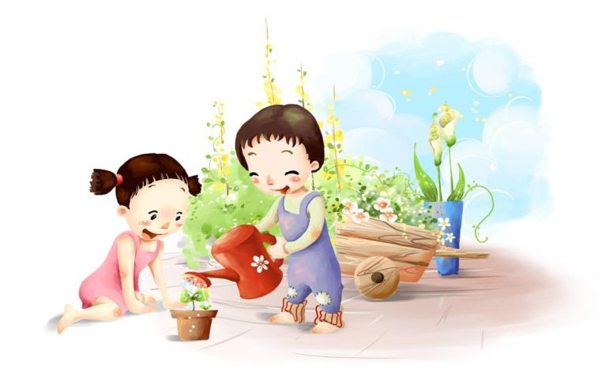
Предполагаемый результат проекта:
1.Дети научатся ухаживать за растениями и познакомятся с условиями их содержания, будут учиться подмечать красоту растительного мира.
2. У детей сформируются знания о росте растений в комнатных условиях.
3. С помощью исследовательской работы дети должны будут выявить многообразие и разнообразие посевного материала.

Slide 6
1 этап - подготовительный
1. Подбор художественной литературы: стихи, загадки, пословицы, поговорки, рассказы, сказки про овощи, экологические сказки.
2. Подбор дидактических игр и наглядного материала по теме проекта.
3. Беседа с родителями «Участвуем в проекте «Огород на окне».
4. Подготовка огорода на окне.
2 этап – основной
1.Рассматривание иллюстраций.
2.Посадка овощей.
3.Занятия.
4.Загадывание загадок.
5.Викторина.
6.Наблюдение за ростом растений.
7.Исследовательская и практическая деятельность.
3 этап – заключительный
1.Фотоотчет.
2.Консультации.
3.Проведение игры « Что ? где? когда?»

Slide 7
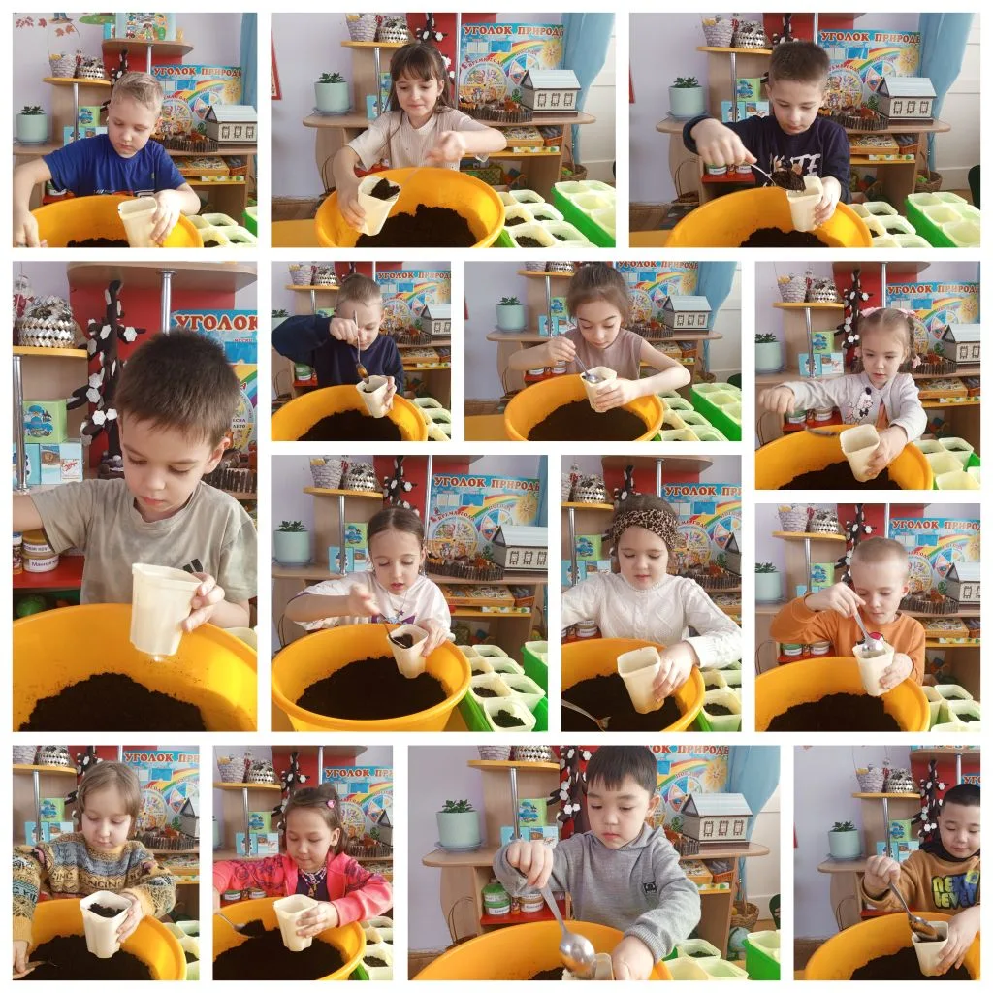
Исследовательская и практическая деятельность по изучению особенностей выращивания культурных насаждений: посадка растений

Slide 8
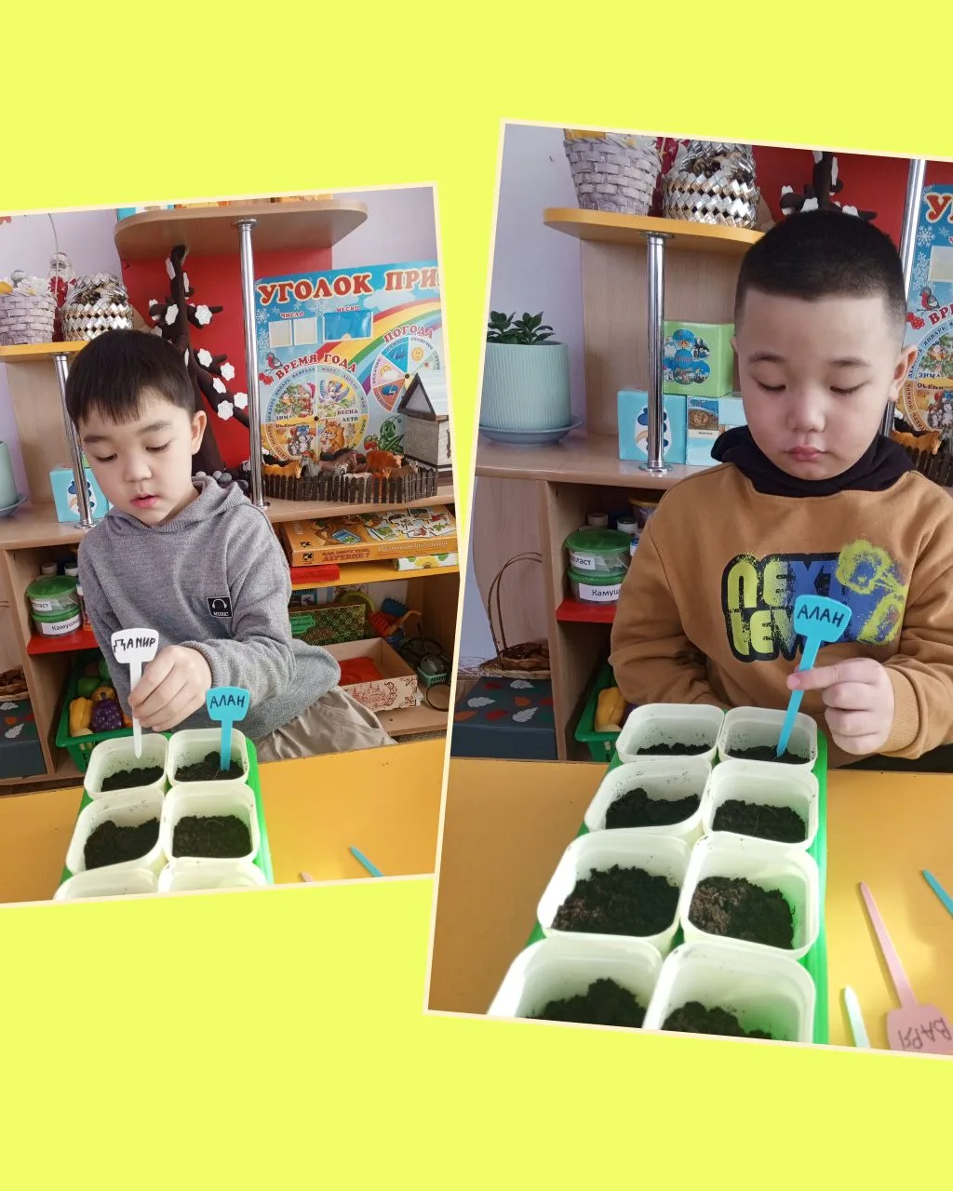
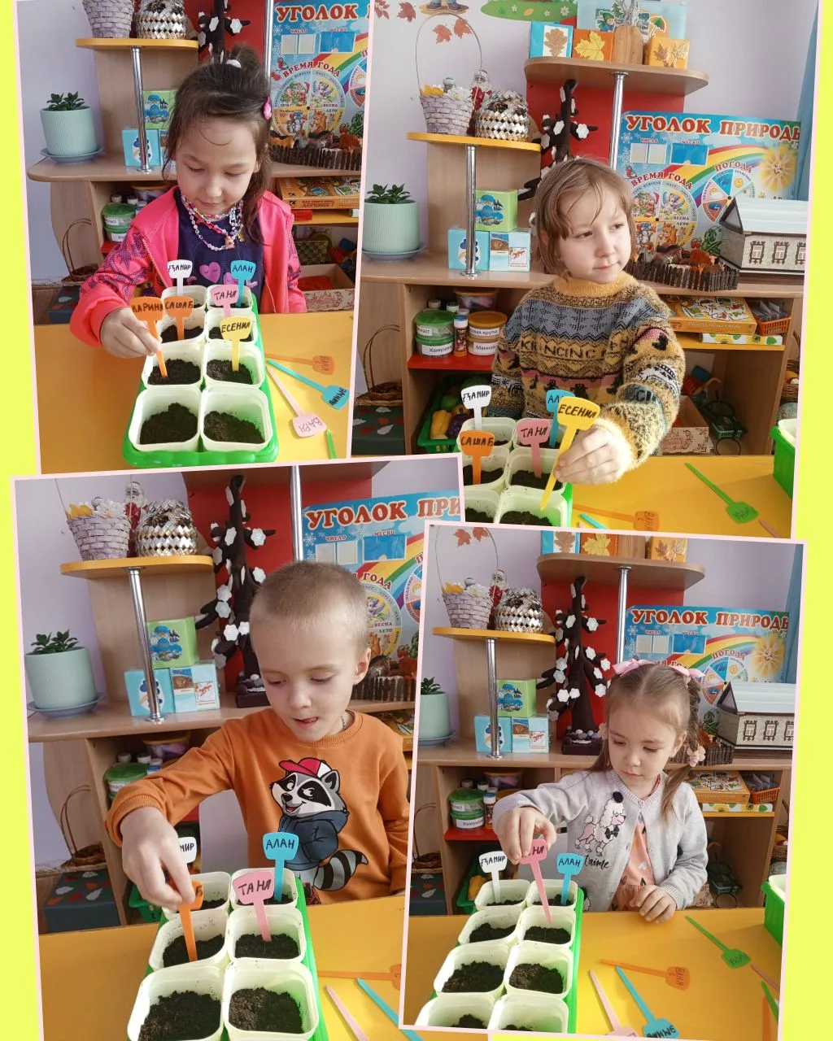
Исследовательская и практическая деятельность по изучению особенностей выращивания культурных насаждений: посадка растений

Slide 9
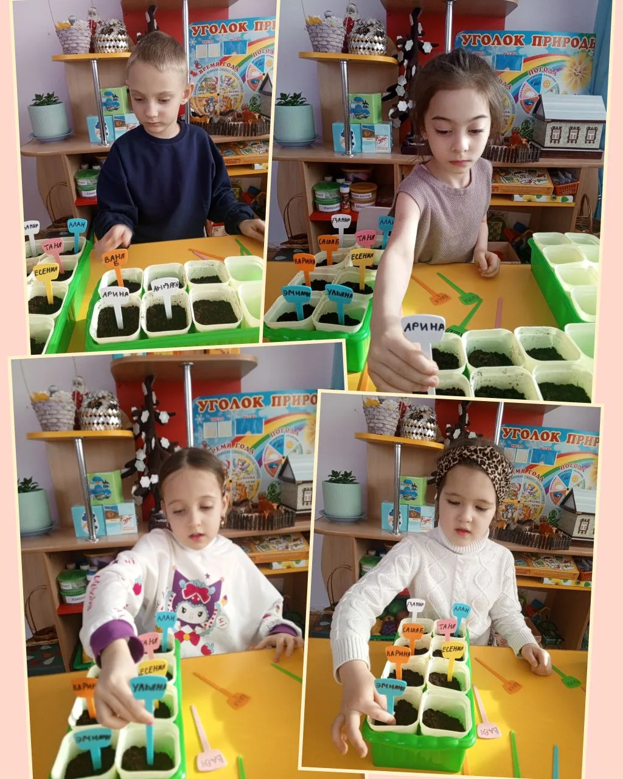
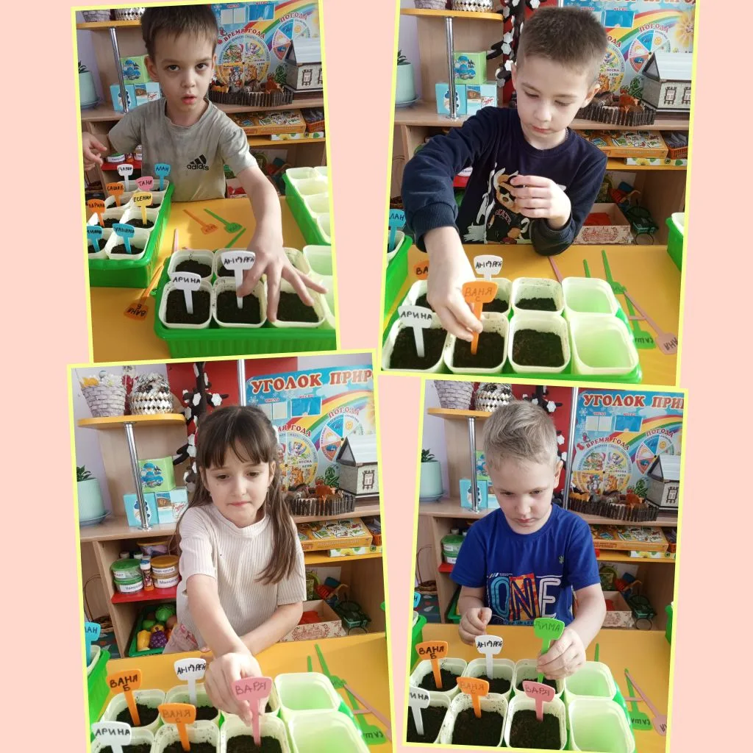
Исследовательская и практическая деятельность по изучению особенностей выращивания культурных насаждений: посадка растений

Slide 10
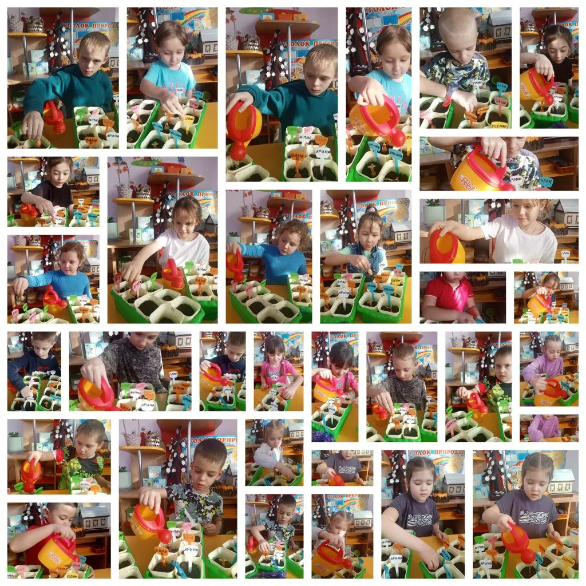
поливаем рассаду

Slide 11
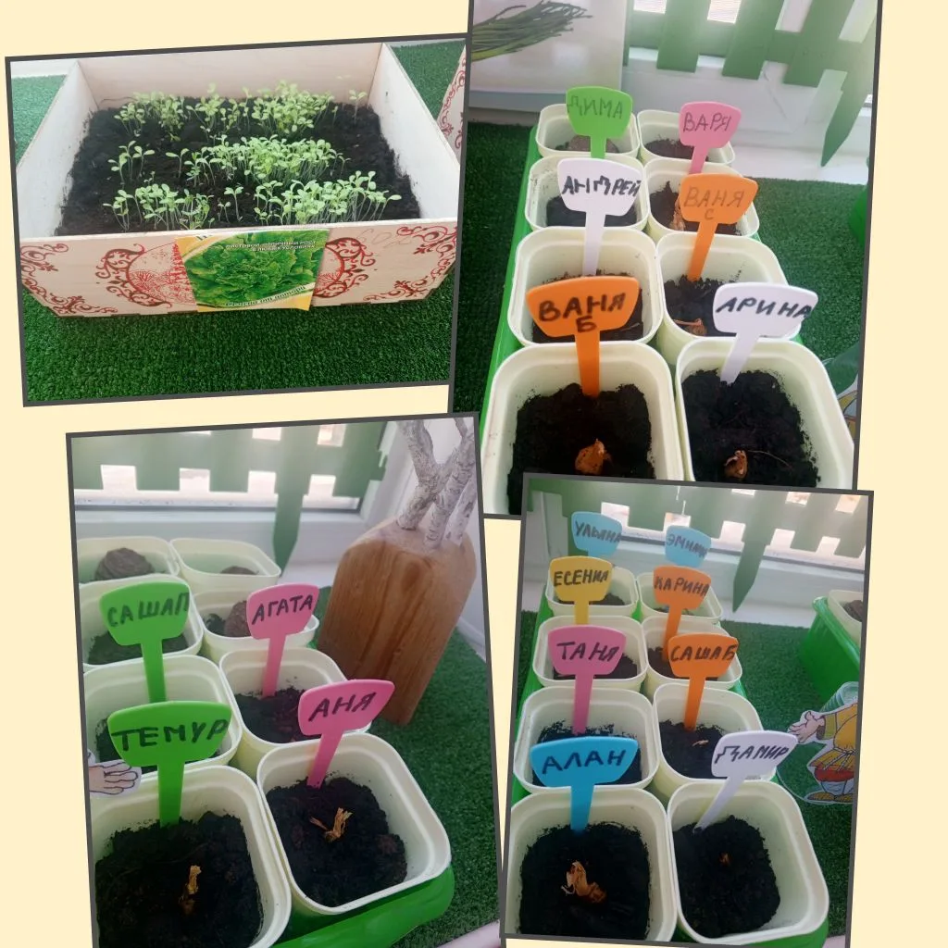

Slide 12
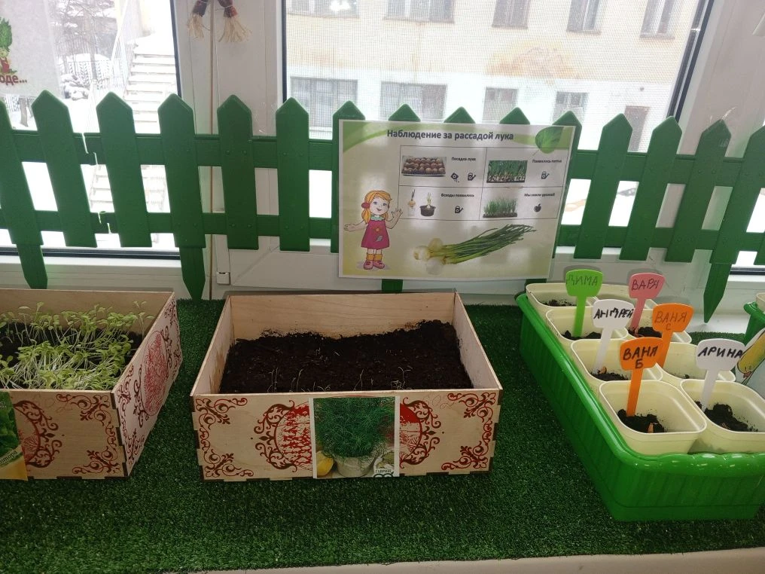

Slide 13
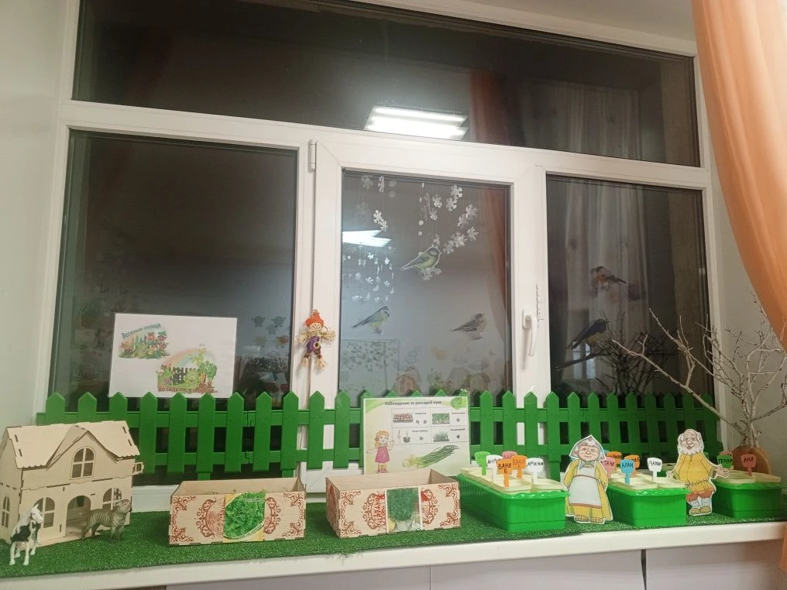
Оформление огорода на окне

Slide 14
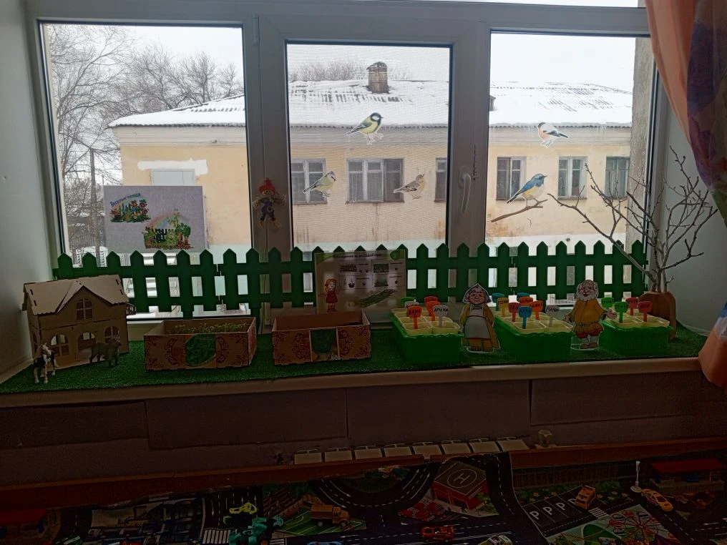

Slide 15
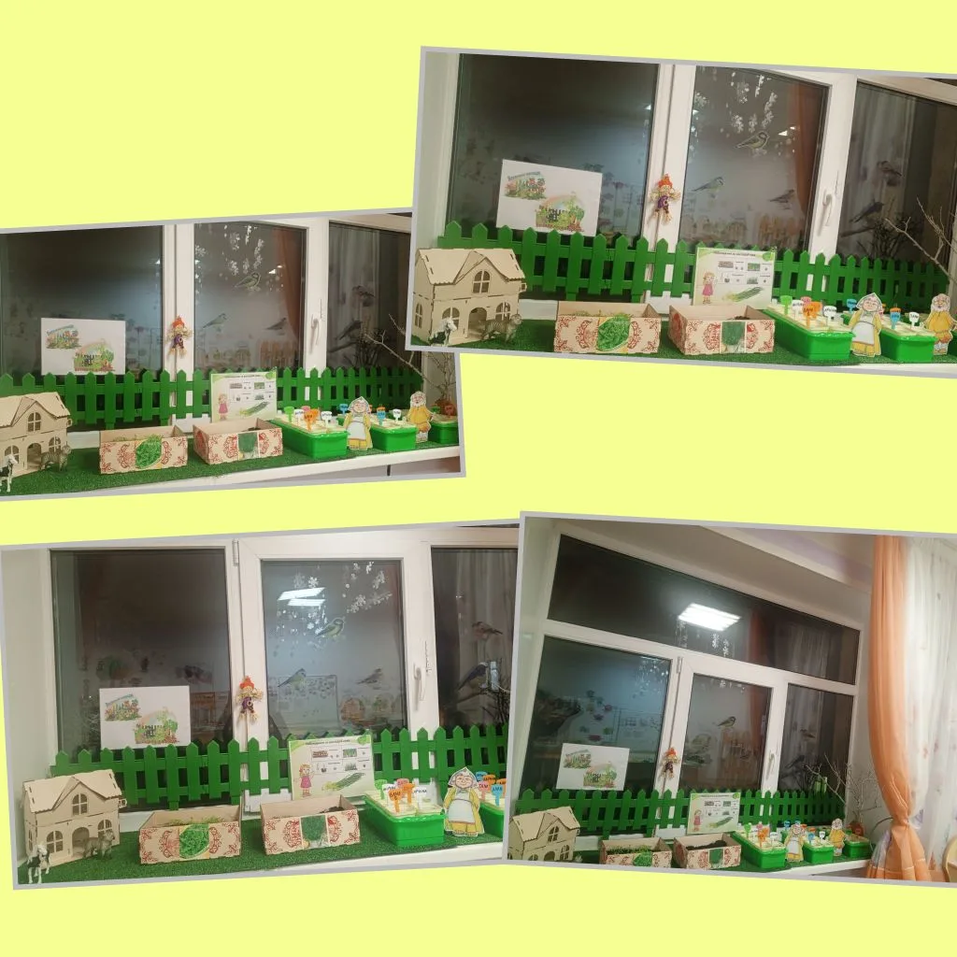
Оформление огорода на окне

Slide 16
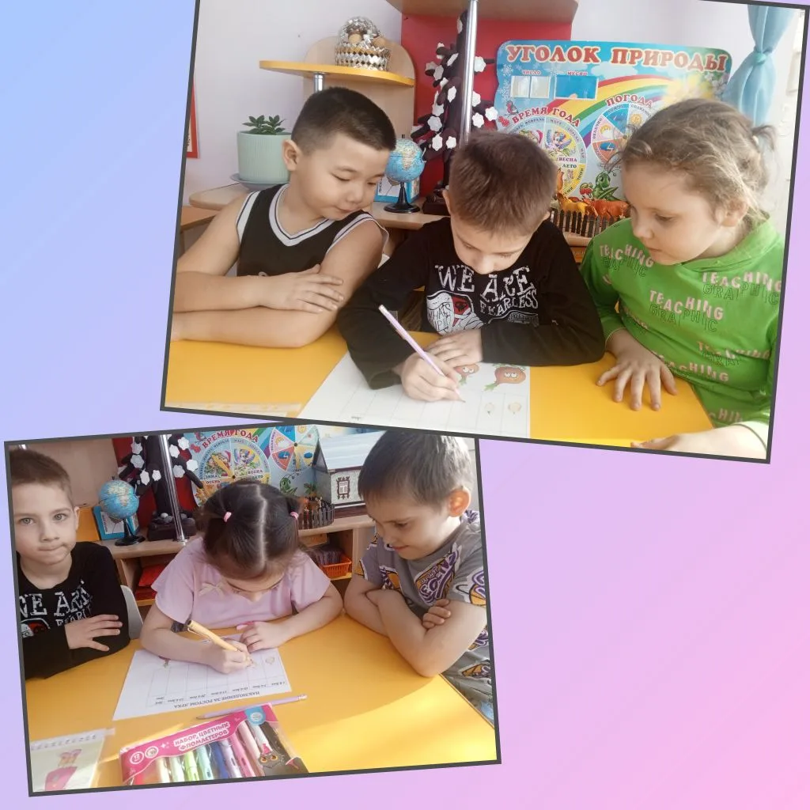
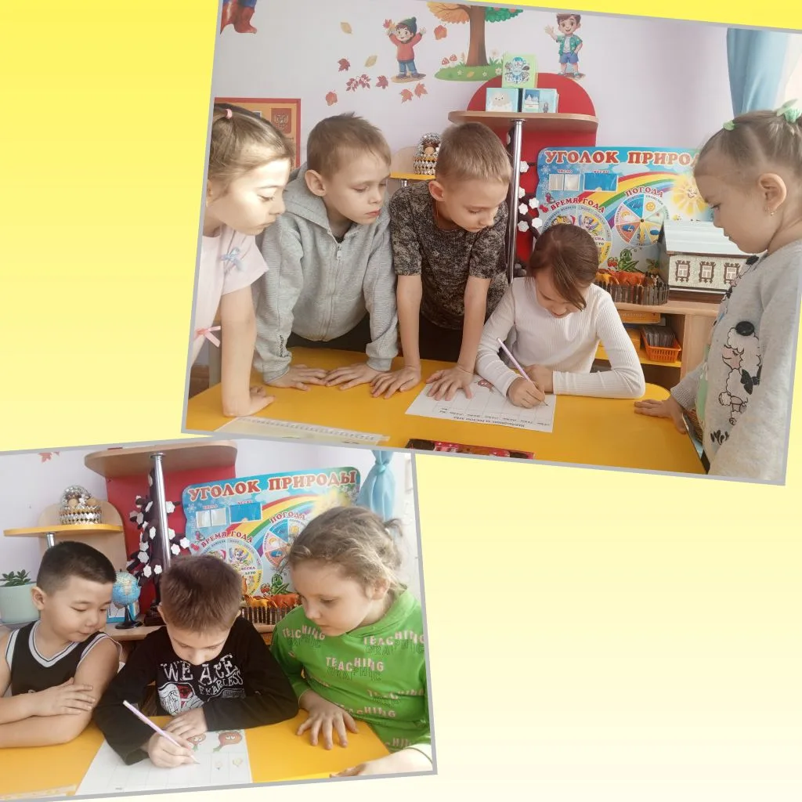
Дневник наблюдения

Slide 17
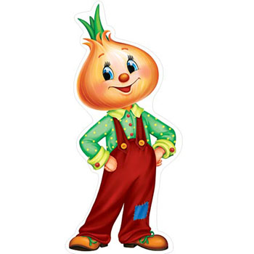
СПАСИБО ЗА ВНИМАНИЕ!

